Slide 1
第二章
热力学第一定律
The First Law of Thermodynamics

Slide 2



小结
一、实质
（1）能量守恒与转换定律在热现象中的应用。
（2）从能量量的角度解释自然界过程的能量转换关系。
二、能量方程
任意工质，任意过程
闭口系
任意工质，可逆过程
任意工质，任意过程
开口系
任意工质，任意过程
任意工质，可逆过程

Slide 3
小结
三、过程量和状态量
四、功的类型及其关系
膨胀功W ——容积变化而引起的，若可逆
轴功W_{s} ——通过叶轮机械的轴输出或输入的功
流动功W_{f} ——维持流动所需的功
技术功W_{t}——技术上可资利用的功,若可逆
膨胀功w
流动功w_{f}
技术功w_{t}

Slide 4
小结
五、能量分析的步骤
画简图，选定热力系
写出对应的能量方程式
分析与外界的相互作用
按具体情况简化
求解

Slide 5
习题一
空气在某压气机中被压缩。压缩前空气的参数是 ，
压缩以后空气的参数是 ， 。假定在压缩过程中，１kg空气的热力学能增加146kJ，同时向外放出热量50 kJ ，压气机每分钟生产压缩空气10kg。求：
（1）压缩过程中对每公斤气体所做的功；
（2）每生产１kg的压缩气体所需的功；
（3）带动此压气机至少要多大功率的电动机？
,
分析：
已知：
求：（1）？ （2）？ （3）？

Slide 6
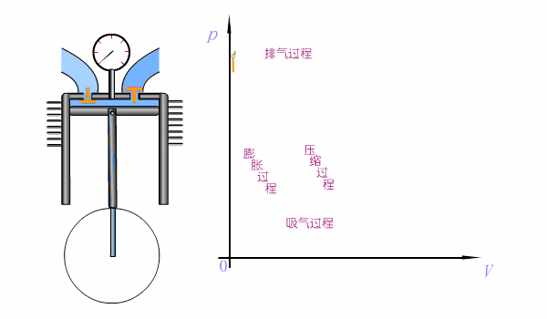
习题一
（1）压缩过程所做的功
闭口系
（2）生产压缩空气所需的功
开口系

Slide 7
习题一
（3）电动机的功率
讨论：
区分开所求功的类型是本章的一个难点

Slide 8
习题二
某燃气轮机装置如图所示。空气首先进入压气机，压缩到一定的压力后送入燃烧室，这时燃油喷入和空气混合燃烧产生高温高压燃气，然后进入喷管绝热膨胀，p上升v下降。高速气流再冲级叶片，带动叶轮旋转作功，作功后的乏汽排入大气。

Slide 9
习题二
已知：
h₁=290kJ/kg , c_{f1}=0;
h₄=800kJ/kg;
h₂=580kJ/kg , c_{f2}=20m/s;
h₅=h₄ , c_{f5}=100m/s
c_{f3}=0;
q=670kJ/kg
求：
(1)c_{f4}=?
(2)压气机所耗的功w_{s, C}
燃气轮机所作的功w_{s,T}
h₄=800kJ/kg
h₂=580kJ/kg
c_{f2}=20m/s
q=670kJ/kg
c_{f3}=0
(3)若空气流量q_{m}=100kg/s,
求装置的总功率。
h₁=290kJ/kg
c_{f1}=0
h₅=h₄
c_{f5}=100m/s

Slide 10
习题二
解：
(1)求c_{f4}可以取各种系统
方法1： 取3-4段
0
0
0
√
×
？
√
取2-3段：
×
√
√
0
0
√
√
h₃

Slide 11
习题二
解：
(1)求c_{f4}可以取各种系统
方法2：取2-4段
0
0
？

Slide 12
习题二
已知：
h₁=290kJ/kg , c_{f1}=0;
h₄=800kJ/kg;
h₂=580kJ/kg , c_{f2}=20m/s;
h₅=h₄ , c_{f5}=100m/s
c_{f3}=0;
q=670kJ/kg
h₄=800kJ/kg
求：
h₂=580kJ/kg
c_{f2}=20m/s
(1)c_{f4}=?
c_{f3}=0
(2)压气机所耗的功w_{s, C}
燃气轮机所作的功w_{s,T}
q=670kJ/kg
(3)若空气流量q_{m}=100kg/s,
求装置的总功率。
h₁=290kJ/kg
c_{f1}=0
h₅=h₄
c_{f5}=100m/s
注意热力系的选取。取不同系统，进出能量项就不同。

Slide 13

Thank you!

